Slide 1
Institut Seni Indonesia Denpasar Tahun Akademik 2016/2017 Oleh : I Ketut Adi Sugita, S.Sos., MM NIP. 198008291999031001
Portal Akademik
Panduan Bagi Mahasiswa

Slide 2
Tentang Portal Akademik
Portal Akademik ISI Denpasar, merupakan sebuah sistem informasi yang berfungsi sebagai integrator informasi akademik yang ada di berbagai unit akademik (program studi/fakultas) sekaligus sebagai sarana komunikasi antar civitas akademika kampus. Sistem ini dibangun dari kondisi eksistensi informasi akademik di kampus yang sangat beragam dan bervariasi bentuknya, sehingga membutuhkan sebuah “portal” yang akan mengintegrasikan informasi - informasi tersebut sehingga mempermudah akses publik.
Pengguna Portal Akademika ini terdiri dari 3 jenis yaitu :
Administrator.
Mahasiswa.
Dosen.

Slide 3
Persiapan Awal
Komputer yang terhubung jaringan internet
Terdaftar dan sudah mempunyai username dan password untuk login ke internet (bagi yang mempergunakan hotspot ISI Denpasar)
Terdaftar dan sudah mempunyai username dan password untuk login ke portal mahasiswa.

Slide 4
Login Free Wifi hotspot.isi-dps.ac.id

Slide 5
Login ke Portal Akademik jista.isi-dps.ac.id

Slide 6
Halaman Utama Portal Akademik

Slide 7
Halaman Selamat Datang [Bagi yang pertama kali masuk ke Portal Akademik]

Slide 8
Lanjutan...

Slide 9
Lanjutan...

Slide 10
Lanjutan...

Slide 11
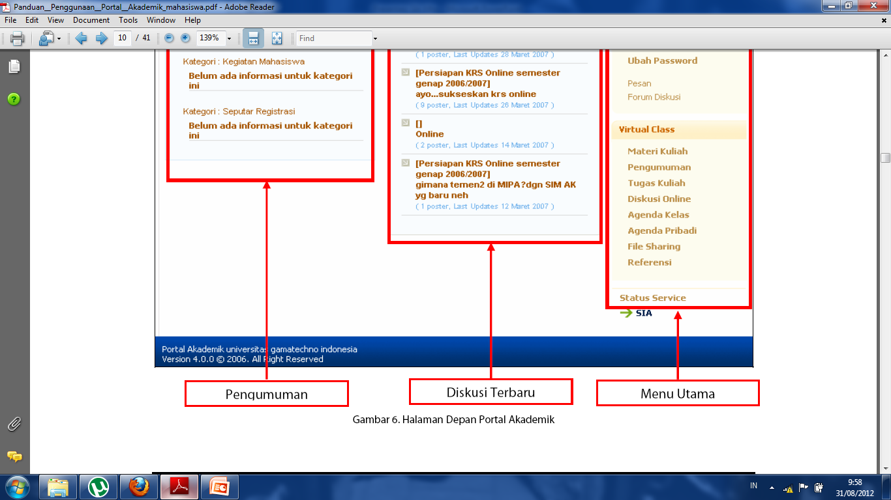
Halaman Depan

Slide 12
Profil

Slide 13
Informasi Matakuliah Ditawarkan

Slide 14
Kartu Rencana Studi

Slide 15
Menambah Data Rencana Studi
Langkah-langkah untuk menambah data rencana studi adalah sebagai berikut :
Pilih menu Kartu Rencana Studi.
Tekan tombol Tambah.
Pilih matakuliah yang akan diambil pada semester bersangkutan dengan cara memberikan tanda centang pada checkbox yang tersedia pada kolom Kelas/Matakuliah dan tekan tombol Tambah.

Slide 16
Mencetak Kartu Rencana Studi 1. Pilih menu Kartu Rencana Studi. 2. Pada halaman Kartu Rencana Studi, tekan tombol Cetak. 3. Tekan tombol OK/Print.

Slide 17
Kartu Hasil Studi

Slide 18
Cetak Kartu Hasil Studi

Slide 19
Transkrip Nilai

Slide 20
Cetak Transkrip Nilai

Slide 21
Logout

Slide 22
SEKIAN
Email :adisugita@isi-dps.ac.id

